Slide 1
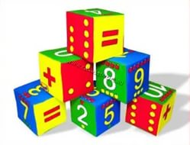
Здравствуйте!
Ученик, который учится без желания – это птица без крыльев.

Slide 2
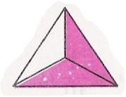
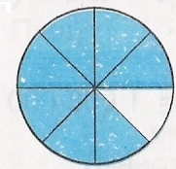
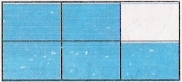
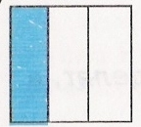
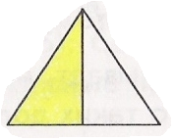
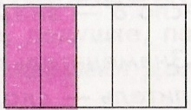
Устная работа
Какая часть фигуры закрашена?

Slide 3
Блиц-опрос
Назовите неправильные дроби с числителем 7.
Назовите дробь меньшую $\frac{5}{9}$.
Назовите правильную дробь со знаменателем 5.
Назовите правильную дробь, большую $\frac{9}{19}$
Из двух дробей $\frac{3}{5}$ и $\frac{13}{20}$ назовите меньшую.
Можно ли дробь $\frac{3}{5}$ привести к знаменателю 20?
Повторите все правила сравнения дробей.
Какие числа называются натуральными?

Slide 4
Проверочная работа

Slide 5
Разделите 9 яблок между тремя бегемотиками
Решим задачу
9 : 3 = 3

Slide 6
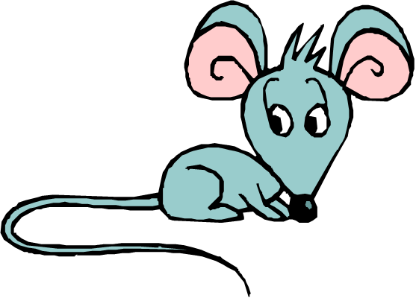
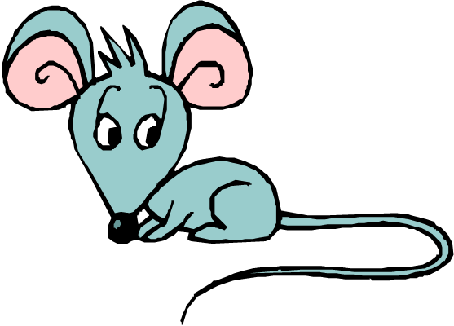
А как разделить две головки сыра между тремя мышками?

Slide 7
Решение:

Slide 8
Натуральные числа и дроби

Slide 9
Постановка учебной задачи
Мы хотим научиться…

Slide 10
Изучение нового материала
Учебник: с. 185,
рассмотреть решение задачи

Slide 11
Запомните!
Частное при делении одного числа на другое равно дроби, числитель которой равен делимому, а знаменатель – делителю, знак деления при этом заменяется дробной чертой
a : b = $\frac{a}{b}$

Slide 12
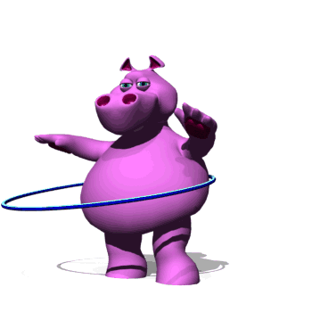
Отдохнем чуть-чуть от дела, разомнем немного тело.
Раз – подняться, потянуться.
Два – слегка назад прогнуться.
Три – присесть.
Четыре – встать и руками помахать.
Пять – наклоны вправо, влево.
Шесть – достать рукой колено.
Семь – глазами поморгайте.
Восемь – шею разминайте.
Девять – ну-ка, повернитесь и друг другу улыбнитесь.
Десять – сели образцово, принялись за дело снова.

Slide 13
Применение знаний
РТ: № 272

Slide 14
Применение знаний
Текст
42 : 9
42
9
$$\frac{42}{9}$$
33
20
33
20
$$\frac{33}{20}$$
101
200
$$\frac{101}{200}$$
101 : 200
6
17
6 : 17
6
17
5 : 7
5
7
$$\frac{5}{7}$$

Slide 15
Применение знаний
Учебник: № 727, № 729(б); № 730(б);
№ 731(б)

Slide 16
Итог урока
Как разделить 2 яблока на троих?

Slide 17
Домашнее задание
Учебник: п. 8.6, прочитать,
ответить на вопросы
№ 728(а,б,в,г), № 729(а),
№ 730(а)

Slide 18
Спасибо за урок!

